Slide 1
Коммуникативное поведение детей с множественными нарушениями и его интерпретация
Топоркова Е. Н., учитель-дефектолог центра «Наш Дом»

Slide 2
Коммуникация
Коммуникация – это информационная сторона общения людей друг с другом, в процессе которого они обмениваются своими представлениями, идеями, чувствами, настроениями и эмоциями.
Распознавать цели коммуникативного поведения ребенка – одна из важных проблем взрослых.

Slide 3
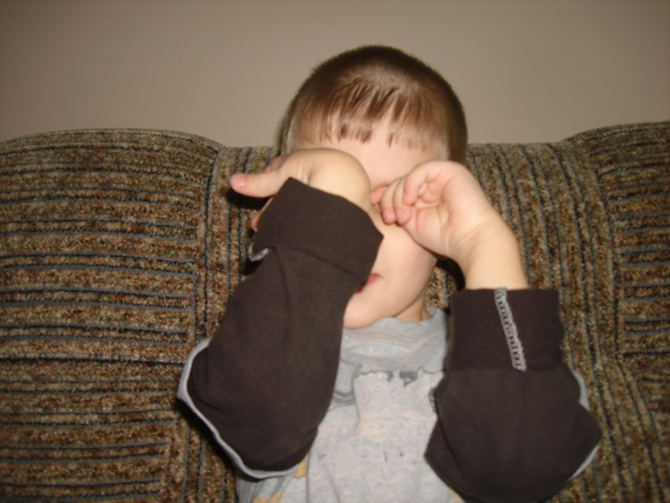
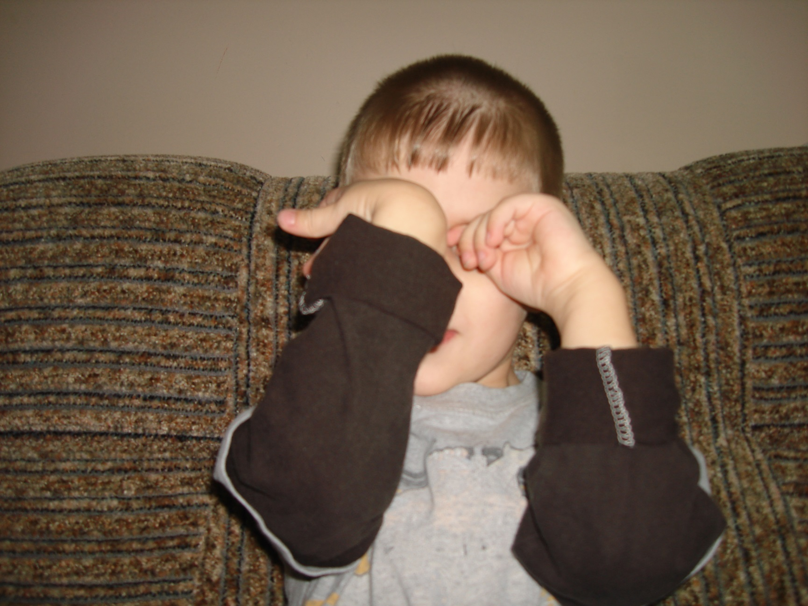
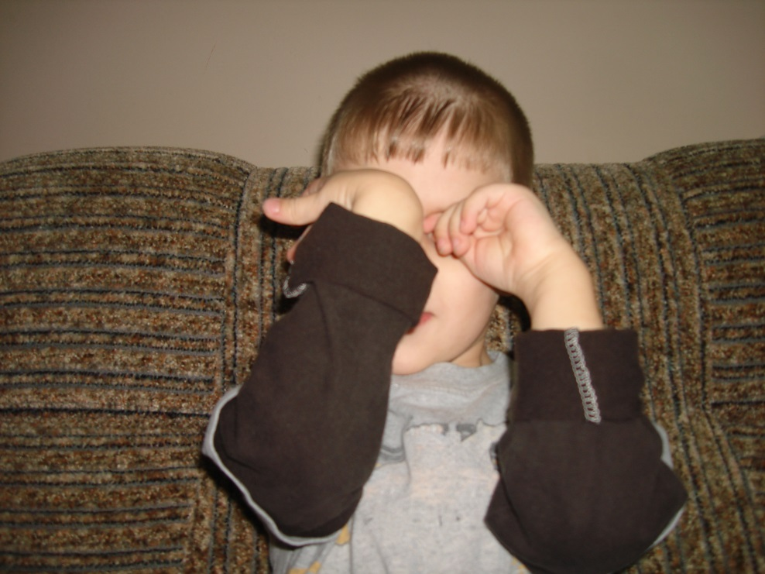
Трудности состоят в том, что:
  ребенок не может выразить себя традиционными путями;
  общается нетрадиционно: изменение выражения лица,
  движения тела самоагрессивные

Slide 4
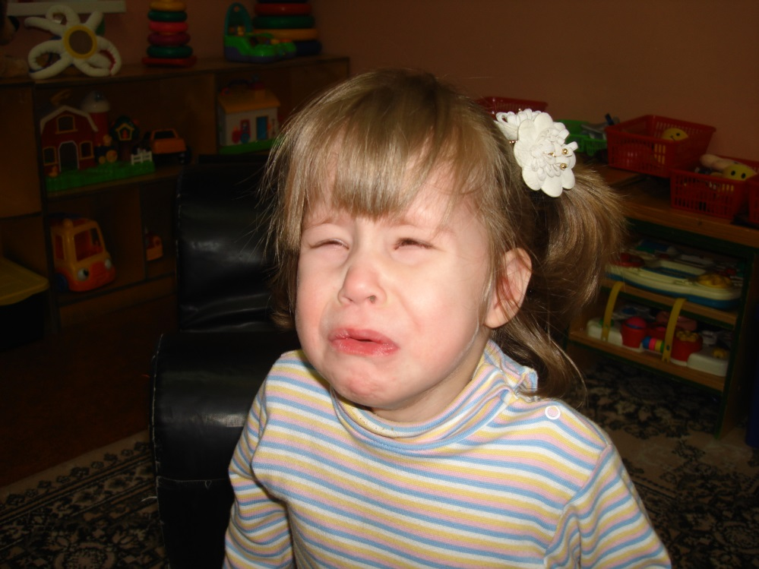
Трудности состоят в том, что:
  самоагрессивные
  действия: смех, плач и др.
  некоторые виды поведения традиционно считаются недопустимыми и требуют устранения.

Slide 5
Родителям важно уметь:
  распознавать коммуникативное поведение ребенка;
  сразу дать ответ в любой форме, доступной ребенку в данный момент;
  чем быстрее и точнее будет ответ – тем успешнее будет общение с ребенком;
  подкреплять любую попытку ребенка к общению;
  обращать внимание на стереотипное поведение и его коммуникативное содержание;
  реакция педагога является положительной, даже если он говорит «нет»;
  создавать специальные и использовать естественные ситуации для общения;
  выбрать сенсорный канал «окно взаимодействия».

Slide 6
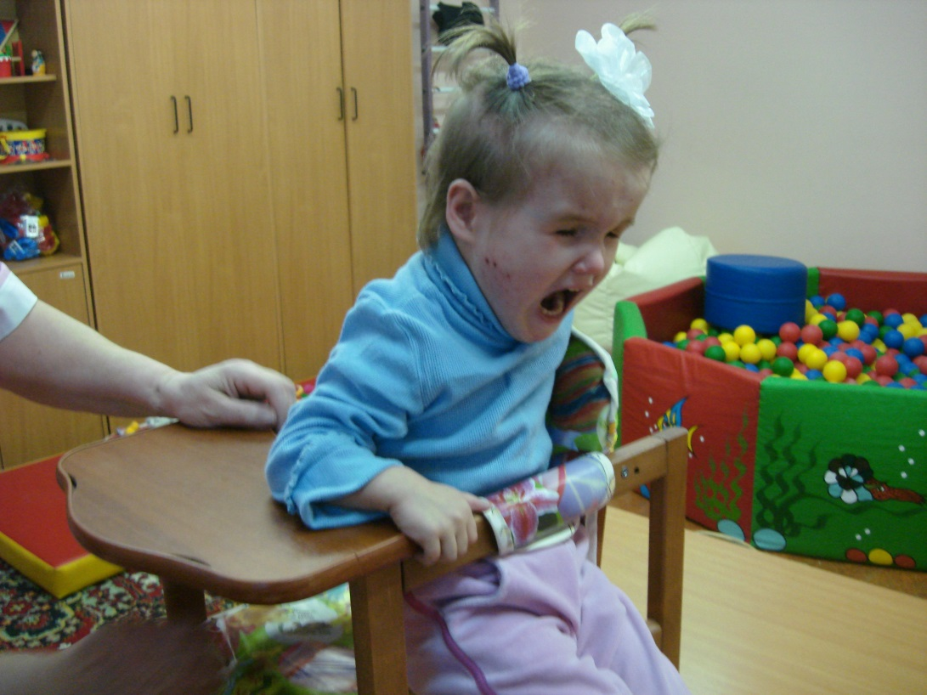
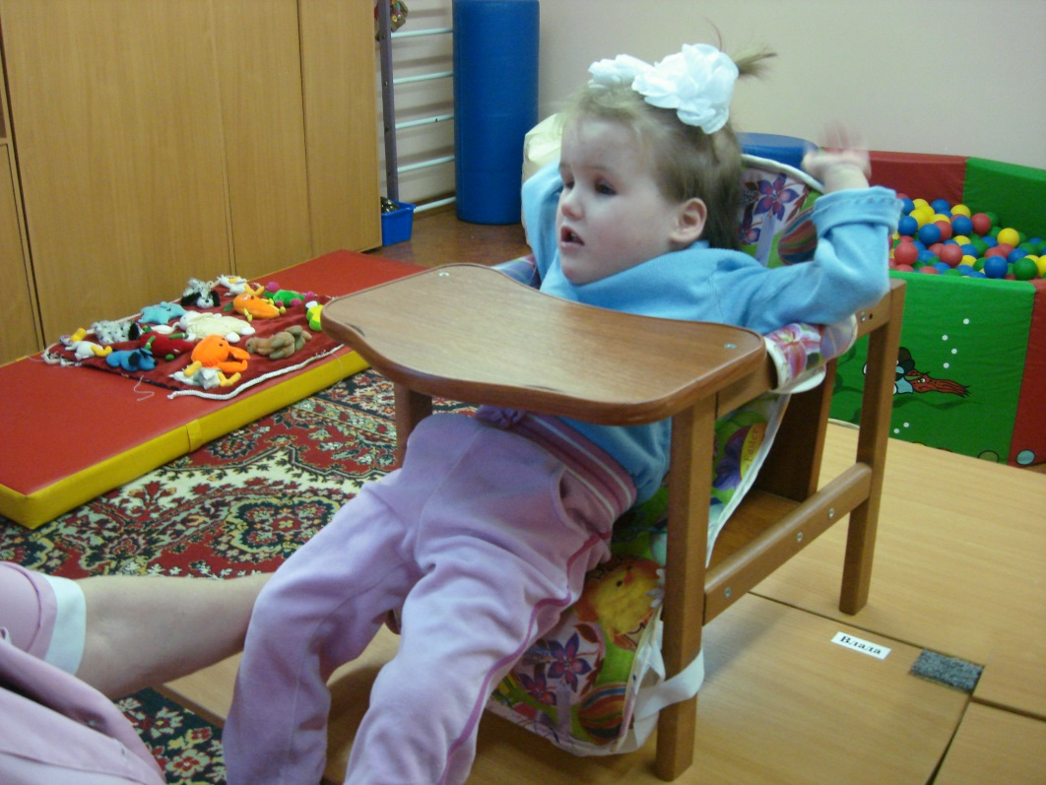

Slide 7
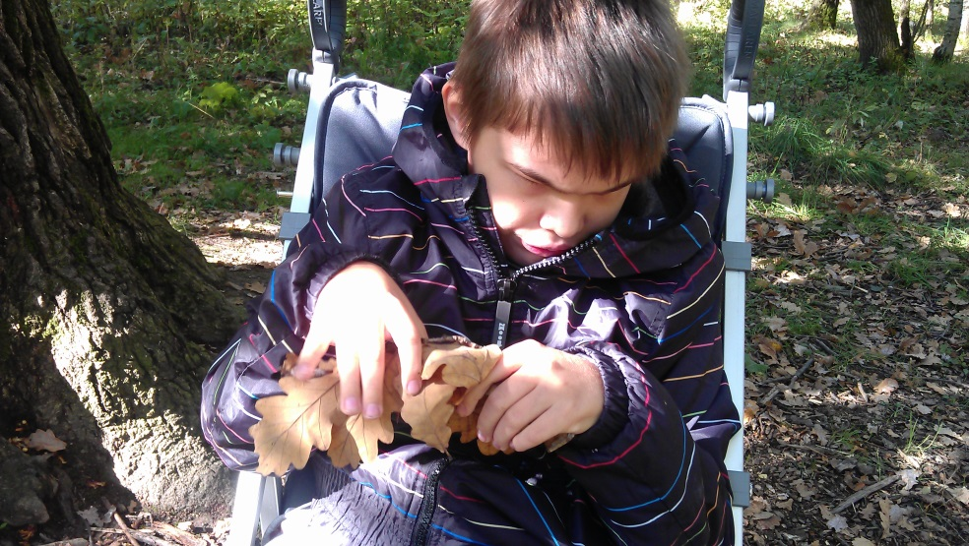
В повседневной жизни родителям и педагогам необходимо знать проблемы детей с множественными нарушениями:
Дети имеют ограничения:
во взаимодействии;
информации;
внимании;
с трудом устанавливают связи между случаем, его результатом, причиной;
больные и ослабленные дети менее способны к взаимодействию с окружающим миром (пассивны);
дети с физическими недостатками (ДЦП и др.) ограничены в способности исследовать мир и общаться посредством движений, знаков, жестов.

Slide 8
Формы несимволической коммуникации
Непреднамеренная коммуникация – коммуникация без осознания того, каким образом другие люди будут реагировать на данное поведение.
Преднамеренная коммуникация – коммуникация с осознанием и ожиданием определенного ответа, поведения и реакции других людей.

Slide 9
Трудности с питанием
Ребенок может иметь серьезные медицинские проблемы, которые приводят к задержкам в социальном, эмоциональном и когнитивном развитии.
Часто дети имеют трудности с питанием:
  ест только из бутылочки;
  ест только измельченную пищу;
  репертуар еды очень ограниченный: отказывается от мяса, рыбы или овощей;
  во время приема пищи не использует губы, не жует, а заглатывает пищу;
  ест только сухую еду (хлопья, палочки, хлеб) или сильно пережаренную пищу;
  отказывается пользоваться ложкой, ест руками;
  плачет во время и после еды.

Slide 10
Формирование коммуникативных навыков
Для организации работы с детьми с множественными нарушениями важно:
  наблюдать за ребенком;
  учитывать время пребывания в новой обстановке (дать время на адаптацию);
  развивать чувственный опыт ребенка;
  создавать специальные ситуации для общения;
  выявлять его интересы и предпочтения;
  терпеливо ждать ответной реакции ребенка.
Ребенок всегда должен чувствовать: «Меня понимают. Меня любят».

Slide 11
Спасибо за внимание!

